Slide 1
Вимірювання елементарного електричного заряду
Мельникова Катя
Гринчишин Маріанна 11-А

Slide 2
План
Введення.
Передісторія відкриття електрона
Історія відкриття електрона
Досліди та методи відкриття електрона:
Дослід Томсона
Дослід Резерфорда
Метод Міллікена:
- Коротка біографія
- Опис установки
- Обчислення елементарногозаряду
Висновки з методу
Метод візуалізації Комптона
Висновок.

Slide 3
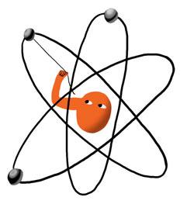
Загальні Відомості про Електрон
ЕЛЕКТРОН -перша за часом відкриття елементарна частинка;
Матеріальний носій найменшої маси і найменшого електричного заряду в природі;
складова частина атома.
Заряд електрона - 1,6021892 . 10 ⁻¹⁹ Кл
Маса електрона 9,109534 . 10 ⁻³¹ кг
Питома заряду e/m e =1,7588047 . 10 ¹¹ Кл . кг ⁻¹
Еелектрони підкоряються статистиці Фермі-Дірака, ферміони.
На них діє принцип заборони Паулі.
Магнітний момент електрона дорівнює - 1,00116 m б , де m б – магнетон Бору.
Електронстабільна частинка. Згідно з експериментальними даними, час життя t e > 2 . 10 22 років.
Не бере участь у сильній взаємодії.
Сучасна фізика розглядає електрон як істинно елементарну частинку, яка не володіє структурою і розмірами.

Slide 4
Предісторія відкриття
Відкриття електрона являється результатом численних експериментів. До початку XX століття відкриття існування електрона було встановлено цілий ряд незалежних експериментів. Але, незважаючи на колосальний експериментальний матеріал,накопичений цілими національними школами, електрон залишався гіпотетичною частинкою, бо досвід ще не відповів на ряд фундаментальних питань. В дійсності "відкриття" електрона розтяглося більш ніж на півстоліття і не завершилося в 1897 році, в ньому брало участь безліч вчених і винахідників.
Перш за все не було жодного досліду, в якому були б задіяні окремі електрони. Елементарний заряд обчислювався на підставі вимірів мікроскопічного заряду в припущенні справедливості ряду гіпотез.
Спочатку електрон з'явився як результат атомістичного тлумачення законів електролізу, потім він був виявлений в газовому розряді. Було не ясно, чи має фізика в дійсності справу з одним і тим же об'єктом. Жоден з дослідів по вимірюванню заряду електрона не давав суворо повторюваних значень.
Були скептики, які взагалі ігнорували відкриття електрона. Академік А.Ф.Іоффе в спогадах про свого вчителя В.К. Рентгені писав: « До 1906 - 1907 рр. слово електрон не повинно було вимовлятися у фізичному інституті Мюнхенського університету. Рентген вважав його недоведеною гіпотезою, застосовуваної часто без достатніх підстав і без потреби ».
Поняття « електрон » не мало однозначного тлумачення, бо експеримент не розкрив ще структури атома (планетарна модель Резерфорда з'явиться в 1911 р., а теорія Бора - в 1913р.).
Електрон ще не вийшов з рамок « чистої » науки.
Нагадаємо, що перша електронна лампа з'явилася тільки в 1907 р. Для переходу від віри до переконання необхідно було перш за все ізолювати електрон, винайти метод безпосереднього і точного вимірювання елементарного заряду.

Slide 5
Вирішення цього завдання не змусило себе чекати. У 1752 р була вперше висловлена думка про дискретності електричного заряду Б. Франкліном. Експериментально дискретність зарядів була обґрунтована законами електролізу, відкритими М.Фарадеєм в 1834 р. Числове значення елементарного заряду (найменшого електричного заряду, що зустрічається в природі) було теоретично обчислено на підставі законів електролізу з використанням числа Авогадро. Прямий експериментальний вимір елементарного заряду було виконано Р. Міллікеном вкласичних дослідах, виконаних в 1908 - 1916 рр. Ці досліди дали також неспростовний доказ атомізму електрики. Згідно з основними уявленням електронної теорії заряд якого тіла виникає в результаті зміни міститься в ньому кількості електронів (або позитивних іонів,величина заряду яких кратна заряду електрона). Тому заряд будь-якого тіла повинен змінюватися стрибкоподібно і такими порціями, які містять ціле число зарядів електрона. Встановивши на досвіді дискретний характер зміни електричного заряду, Р. Міллікен зміг отримати підтвердження існування електронів і визначити величину заряду одного електрона (елементарний заряд) використовуючи метод масляних крапель. В основу методу покладено вивчення руху заряджених крапельок масла в однорідному електричному полі відомої напруженості Е.

Slide 6
Відкриття електрона :
Якщо відволіктися від того, що передувало відкриттю першої елементарної частки - електрона, і від того, що супроводжувало цієї визначної події, можна сказати коротко: в 1897 році відомий англійський фізик Томсон Джозеф Джон(1856-1940 рр.) Виміряв питому заряду q/m катодно-променевих частинок - "корпускул",як він їх назвав, по відхиленню катодних променів *) в електричному та магнітному полях .
З зіставлення отриманого числа з відомим на той час питомим зарядом одновалентного іона водню, шляхом непрямих міркувань він прийшов до висновку,що маса цих часток, які отримали пізніше назву "електрони",значно менша (більш ніж у тисячу разів) маси самого легкого іона водню.
У тому ж,1897 році він висунув гіпотезу, що електрони є складовою частиною атомів,а катодні промені - не атоми чи не електромагнітне випромінювання, як вважали деякі дослідники властивостей променів. Томсон писав: "Таким чином,катодні промені являють собою новий стан речовини, істотно відмінне від звичайного газоподібного стану ...; в цьому новому стані матерія являє собою речовину, з якої побудовані всі елементи ".
З 1897 року корпускулярна модель катодних променів стала завойовувати загальне визнання, хоча про природу електрики були найрізноманітніші судження. Так, німецький фізик Е.Віхерт вважав, що "електрика є щось уявне, існуюче реально тільки в думках ", а відомий англійський фізик лорд Кельвін у тому ж, 1897 році писав про електрику як про якусь "без перервної рідини ".
29 квітня1897 Томсон зробив своє знамените повідомлення на засіданні Лондонського королівського товариства. Ця подія стала підсумком багаторічної роботи Томсона і його співробітників.
Ні Томсон, ні будь-хто інший ніколи не спостерігали електрон в буквальному сенсі, нікому не вдалося виділити окрему частинку з пучка катодних променів і виміряти її питома заряд. Автором відкриття є Дж. Дж. Томсона тому, що його уявлення про електрон були близькі до сучасним. У 1903 році він запропонував одну з перших моделей атома -"Пудинг з родзинками", а в 1904 припустив, що електрони в атомі розділяються на групи, утворюючи різні конфігурації, що обумовлюють періодичність хімічних елементів.
Місце відкриття точно відомо - Кавендішської лабораторії (Кембрідж, Великобританія). Створена в 1870 році Дж. К. Максвелла, в наступні сто років вона стала"Колискою" цілого ланцюга блискучих відкриттів у різних галузях фізики, особливо в атомній і ядерній

Slide 7
Методи відкриття електрона:
Дослід Томсона
Дослід Резерфорда
Метод Міллікена

Slide 8
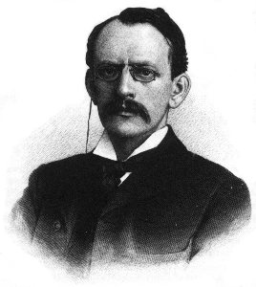
Дослід Томсона
Англійський фізик, більш відомий просто як Дж. Дж. Томсон. Лауреат Нобелівської премії з фізики 1906 року з формулюванням «за дослідження проходження електрики через гази », яка, природно, включає і відкриття електрона.
В1897 молодий англійський фізик Дж. Дж. Томсон прославився в століттях як першовідкривач електрона. У своєму досвіді Томсон використовував вдосконалену катодно-променеву трубку, конструкція якої була доповнена електричними котушками, створившими (згідно закону Ампера) усередині трубки магнітне поле, і набором паралельних електричних конденсаторних пластин,створювали усередині трубки електричне поле. Завдяки цьому з'явилася можливість досліджувати поведінку катодних променів під впливом і магнітного,і електричного поля.
Використовуючи трубку нової конструкції, Томсон послідовно показав, що:катодні промені відхиляються в магнітному полі в відсутність електричного; катодні промені відхиляються в електричному полі в відсутність магнітного; та при одночасній дії електричного та магнітного полів збалансованої інтенсивності, орієнтованих в напрямках, що викликають окремо відхилення в протилежні сторони,катодні промені поширюються прямолінійно, тобто дія двох полів взаємно врівноважується.

Slide 9
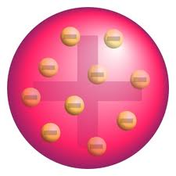
Томсон з'ясував, що співвідношення між електричним і магнітним полями, при якому їх дія врівноважується, залежить від швидкості, з якою рухаються частинки. Провівши ряд вимірювань, Томсон зміг визначити швидкість руху катодних променів. Виявилося, що вони рухаються значно повільніше швидкості світла, з чого випливало, що катодні промені можуть бути тільки частинками, оскільки будь-яке електромагнітне випромінювання, включаючи сам світ, поширюється зі швидкістю світла (див. Спектр електромагнітного випромінювання). Ці невідомі частинки. Томсон назвав «корпускулами», але незабаром вони стали називатися «електронами».
Відразу ж стало ясно, що електрони зобов'язані існувати в складі атомів - інакше,звідки б вони взялися
Описані вище «катодні», а точніше, електронно-променеві трубки стали найпростішими попередницями сучасних телевізійних кінескопів і комп'ютерних моніторів, в яких суворо контрольовані кількості електронів вибиваються з поверхні розжареного катода, під впливом змінних магнітних полів відхиляються під строго заданими кутами і бомбардують фосфоресціюючи осередку екранів, утворюючи на них чітке зображення, що виникає в результаті фотоелектричного ефекту, відкриття якого також було б неможливим без нашого знання істинної природи катодних променів.

Slide 10
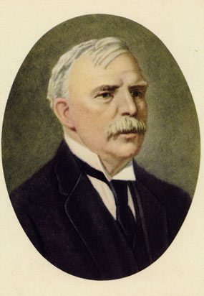
Дослід Резерфорда
Новозеландський фізик.
Ернест Резерфорд - унікальний учений в тому плані, що свої головні відкриття він зробив вже після отримання Нобелівської премії. У 1911 році йому вдався експеримент,який не тільки дозволив вченим заглянути вглиб атома і отримати уявлення про його будову, але й став зразком витонченості й глибини задуму.
Використовуючи природне джерело радіоактивного випромінювання, Резерфорд побудував гармату, яка давала спрямований і сфокусований потік частинок. Гармата являла собою свинцевий ящик з вузьким прорізом, всередину якого було поміщено радіоактивний матеріал. Завдяки цьому частинки (в даному випадку альфа-частинки, що складаються з двох протонів і двох нейтронів), що випускаються радіоактивною речовиною у всіх напрямках, крім одного, поглиналися свинцевим екраном, і лише через проріз вилітав направлений пучок альфа-частинок.
Далі на шляху пучка стояло ще кілька свинцевих екранів з вузькими прорізами, відсікати частинки, що відхиляються від строго заданого напрямки. У результаті до мішені підлітав ідеально сфокусований пучок альфа-частинок, а сама мішень представляла собою найтонший лист золотої фольги. У неї-то і вдаряв альфа-промінь. Після зіткнення з атомами фольги альфа-частинки продовжували свій шлях і потрапляли на люмінесцентний екран, встановлений позаду мішені, на якому при попаданні нанього альфа-частинок реєструвалися спалахи. За ним експериментатор міг судити, в якій кількості і наскільки альфа-частинки відхиляються від напрямку прямолінійного руху в результаті зіткнень з атомами фольги.

Slide 11
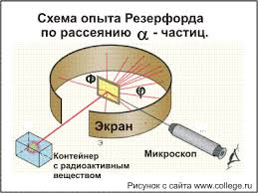
Резерфорд,однак, зауважив, що ніхто з його попередників навіть не пробував перевірити експериментально, не відхиляються чи деякі альфа-частинки під дуже великими кутами. Модель сітки з родзинками просто не допускала існування в атомі настільки щільних і важких елементів структури, що вони могли бвідхиляти швидкі альфа-частинки на значні кути, тому ніхто й не переймалися тим, щоб перевірити таку можливість. Резерфорд попросив одного зі своїх студентів переобладнати установку таким чином, щоб можна було спостерігати розсіювання альфа-частинок під великими кутами відхилення, - просто для очищення совісті, щоб остаточно виключити таку можливість. В якості детектора використовувався екран з покриттям із сульфід у натрію - матеріалу, що дає флуоресцентну спалах при попаданні в нього альфа-частинки. Яке ж було здивування не тільки студента,безпосередньо проводив експеримент, але і самого Резерфорда, коли з'ясувалося, що деякі частинки відхиляються на кути аж до 180 В°!
Картина атома, намальована Резерфордом за результатами досвіду, нам сьогодні добре знайома. Атом складається з надщільного, компактного ядра, що несе на собі позитивний заряд, і від'ємно заряджених легких електронів навколо нього.

Slide 12
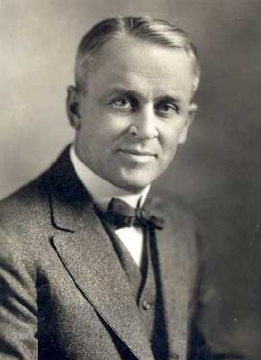
Метод Міллікена
Щоб збільшити точність вимірів, потрібно було передусім знайти метод обліку випаровування хмари, що неминуче відбувався за процесі виміру.
Розмірковуючи над цією проблемою,Милликен і отримав класичному методу крапель, відкрившему низку несподіваних можливостей. Історію винаходи надамо розповісти самому автору:
«Усвідомлюючи, швидкість випаровування крапель залишалася невідомої, спробував придумати спосіб, який цілком виключив цю невизначену величину. Мій план перебував у наступному. У попередніх дослідах електричне полі міг тільки трохи збільшити або зменшити швидкість падіння верхівки хмари під впливом сили тяжкості. І ось самим я хотів це полі посилити настільки, щоб верхня поверхню хмари залишалася на постійної висоті. І тут стала можливість із точністю визначити швидкість випаровування хмари й залучити її у розрахунок при обчисленнях».
Задля реалізації цієї ідеї Милликен сконструював невелику за габаритами акумуляторну батарею, яка давала напруга до 10⁴ У (на той час це були видатним досягненням експериментатора). Вона була створювати полі, досить сильний, щоб хмару утримувалася, як «труну Магомета», в підвішеному стані. «Коли в мене всі був готовий,— розповідаєМилликен, і коли утворилося хмару, я повернув вимикач, і хмару виявилося у електричному полі. І мить воно на очах розтануло, інакше кажучи, цілої хмари не залишилося маленького шматочка, який можна б спостерігати з допомогою контрольного оптичного приладу, як це робив Вільсон і збирався робити я. Як мені спочатку здалося, безслідне зникнення хмари в електричному полі між верхньої та нижньої платівками означало, що закінчився безрезультатно...» Проте, як це нерідко бував історії науки, невдача породила нову ідею. Вона ж призвела до знаменитому методу крапель. «Повторні досліди,— пишеМилликен,— показали, що незабаром після розсіювання хмари в потужному електричному поле, на його місце можна було розрізнити кілька окремих водяних крапель» (підкреслення моє.— У. Д.). «Невдалий» досвід призвів до відкриттю можливості утримувати рівновазі і спостерігати окремі крапельки протягом досить багато часу.

Slide 13
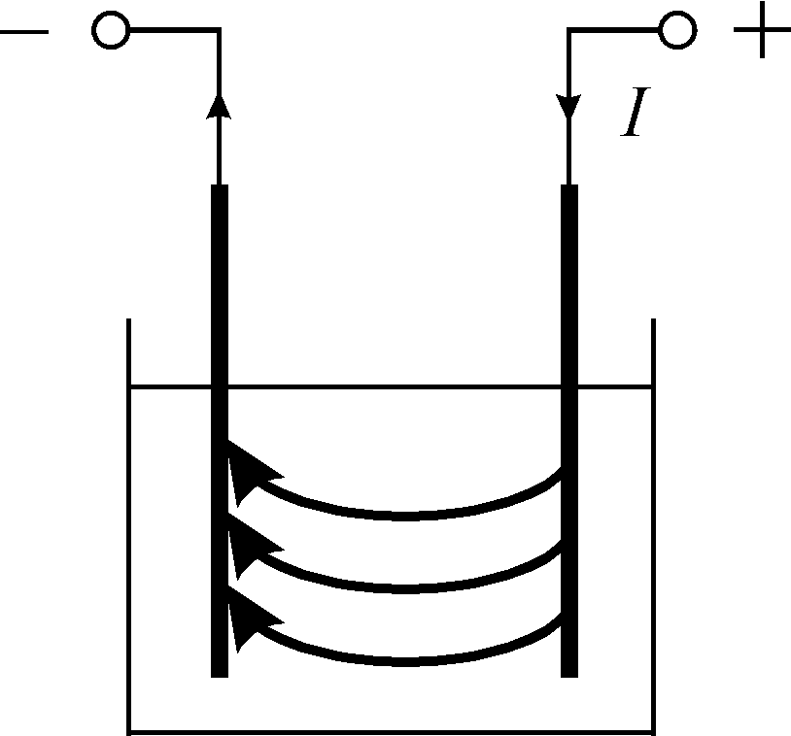
Але під час спостереження маса краплі води суттєво змінилася внаслідок випаровування, іМилликен після багатоденних пошуків перейшов до збагачення з краплями олії.
Процедура експерименту виявилася простий.Адиабатическим розширенням між пластинами конденсатора утворюється хмару. Вона складається з крапельок, які мають різні по модулю і знаку заряди. При включенні електричного поля краплі, мають заряди, однойменні з зарядом верхньої пластини конденсатора, швидко падають, а краплі з протилежним зарядом притягуються верхньої пластиною. Але певна кількість крапель має тої заряд, що гравітація врівноважується електричної силою.
Через 7 чи 8 хв. хмару розсіюється, й у зору залишається мало крапель, заряд яких відповідає зазначеному рівноваги сил.
>Милликен спостерігав ці краплі якотчетливих яскравих точок. «Історія цих крапель протікає зазвичай так,— пише він.— Що стосується невеликого переважання сили тяжкості над силою поля вони починають повільно падати, але, оскільки вони поступово випаровуються, їх спадне рух невдовзі припиняється, і на досить довго стають нерухомими. Потім полі починає виявляти перевагу, й краплини починають повільно підніматися. Насамкінець їхнього життя у просторі між пластинами це висхідний рух стає дуже сильно прискореним, і вони притягуються із швидкістю до верхньої пластині».

Slide 14
Опис установки:
Схема установки Милликена, з допомогою якої у 1909 р. отримано вирішальні результати.
У камері З було вміщено плаский конденсатор зі згаданих круглих латунних пластин М і N діаметром 22 див (відстань з-поміж них було 1,6 див). У центрі верхньої пластини було зроблено маленьке отвір р,крізь яке проходили краплі олії. Останні утворювалися при вдуванні струменя олії з допомогою розпилювача. Повітря у своїй попередньо очищався від пилу шляхом пропускання через трубу зі скляним ватою. Краплі олії мали діаметр порядку 10^{-4 див.}
Від акумуляторної батареї У на пластини конденсатора подавалося напруга 10⁴ У. З допомогою перемикача можна було закорочувти пластини і вже цим зруйнують електричне полі.
Краплі олії, потрапляли між пластинами М і N, висвітлювалися сильним джерелом. Перпендикулярно напрямку променів через зорову трубу спостерігалося поведінка крапель.
Іони, необхідних конденсації крапель, створювалися випромінюванням шматочка радію масою 200 мг, розташованого з відривом від 3 до 10 див збоку пластин.
З допомогою спеціального устрою опусканням поршня вироблялося розширення газу. Через 1 - 2 з після розширення радій віддалився чи заслонявся свинцевим екраном. Потім вмикалося електричне полі, і починалося спостереження крапель в оглядове трубу. Труба мала шкалу, якими можна було відраховувати шлях, пройдений краплею за певний проміжок часу. Час фіксувалося по точним годинах за рретиром.
У процесі спостережень Милликен виявив явище, яке послужило ключем до всієї серії наступних точних вимірів окремих елементарних зарядів.
«Працюючи над виваженими краплями,— пише Милликен,— я кілька разів забував закривати їхнього капіталу від променів радію. Тоді мені траплялося помічати, що раз у раз одне з крапель раптово змінювала свій заряд і починала рухатися вздовж поля або проти, очевидно, захопивши у разі позитивний, тоді як у другий випадок негативний іон. Це відкривало можливість вимірювати достеменно як заряди окремих крапель, як і робив до того часу, а й заряд окремого атмосферного іона.
У насправді, вимірюючи швидкість одному й тому ж краплі двічі, одного разу до, а вдруге після захоплення іона, я, очевидно, міг цілком виключити властивості краплі й поліпшуючи властивості середовища проживання і оперувати з величиною, пропорційної лише заряду захопленого іона».
3.2.4.Вичисление елементарного заряду:
Елементарний заряд обчислювався Милликеном виходячи з наступних міркувань. Швидкість руху краплі пропорційна діючої її у силі, і залежить від заряду краплі.
Якщо крапля падала між пластинами конденсатора під впливом лише сили тяжкості зі швидкістю, то
₁=>kmg (1)
При включенні поля, спрямований проти сили тяжкості, діючої силою буде різницю >qE -mg, де >q —заряд краплі, Є — модуль напруженості поля.
Швидкість краплі дорівнюватиме:
>₂ =>k(qE-mg) (2)
Якщо рівність (1) на (2) , одержимо

Slide 15
Висновки з методу Милликена
Звідси
(3)
Нехай крапля захопила іон і заряд її стала рівною >q', а швидкість руху₂. Заряд цього захопленого іона позначимо через e.
Тоді e=q'—q.
Використовуючи (3), одержимо
(4)
Величина — постійна для даної краплі.
Отже, всякий захоплений краплею заряд буде пропорційний різниці швидкостей (>'₂ —₂), інакше кажучи, пропорційний зміни швидкості краплі внаслідок захоплення іона! Отже, вимір елементарного заряду було зведено до виміру шляху, пройденого краплею, і часу, протягом якого був цей шлях пройдено. Численні спостереження показали справедливість формули (4). Виявилося, що обсяг е може змінюватися лише стрибками! Завжди спостерігаються заряди е,2е,3e,4е тощо.
«В багатьох випадках,— пишеМилликен,— крапля спостерігалася протягом п'яти чи шостої години, за це час вона захоплювала не вісім, чи десять іонів, а сотні їх. У цілому спостерігав у такий спосіб захоплення багатьох іонів, і всіх випадках захоплений заряд... був або у точності дорівнює найменшій із усіх захоплених зарядів, або він дорівнював невеличкому цілому кратному цієї величини. У цьому полягає пряме і незаперечне доказ те, що електрон не є «статистичне середнє», що все електричні заряди на іонах або у точності рівні заряду електрона, або представляють невеликі цілі кратні цього заряду».
Отже,атомистичность, дискретність чи, як кажуть,квантованность електричного заряду стала експериментальним фактом. Тепер важливо було показати, що електрон, як кажуть, всюдисущий. Будь-який електричний заряд у тілі будь-який природи є сумою одним і тієї ж елементарних зарядів.
МетодМилликена дозволив однозначно відповісти на питання. У перших дослідах заряди створювалися іонізацією нейтральних молекул газу потоком радіоактивного випромінювання.Измерялся заряд іонів, захоплених краплями.
Приразбризгивании рідини пульверизатором крапліелектризуются завдяки тертю. Це було добре відоме ще у дев'ятнадцятому в. Чи є ці заряди такожквантованними, як і заряди іонів?Милликен «зважує» краплі післяразбризгивания і робить виміру зарядів описаним вище способом. Досвід виявляє таку ж дискретність електричного заряду.
Далі було показано тотожність електричних зарядів на тілах різної фізичної природи.
>Вбризгивая краплі олії (>диелектрика), гліцерину (напівпровідника), ртуті (провідника),Милликен доводить, що заряди на тілах будь-якого фізичного природи складаються переважають у всіх без винятку випадках із окремих елементарних порцій суворо постійної величини. У 1913 р.Милликен підсумовує результати численних експериментів і дає для елементарного заряду таке значення: е = 4,774.10⁻¹⁰ од. зарядуСГСЕ. То була встановлено одну з найважливіших констант сучасної фізики.

Slide 16
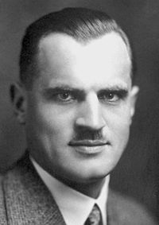
Метод візуалізації Комптона:
Велику роль у зміцненні думки про реальність електрона зіграло відкриття Ч.Т.Р. Вільсоном ефекту конденсації водяної пари на іонах, що призвело до можливості фотографування треків частинок.
Розповідають, що А.Комптон на лекції ніяк не міг переконати скептично налаштованого слухача в реальності існування мікрочастинок. Той твердив, що повірить, тільки побачивши їх навіч.
Тоді Комптон показав фотографію з треком О±-частинки, поряд з яким був відбиток пальця. «Чи знаєте ви, що це таке?» - Запитав Комптон. «Палець», - відповів слухач. В«У такому разі, - заявив урочисто Комптон, - ця світна смуга і є частинка ».
Фотографії треків електронів не тільки свідчили про реальність електронів. Вони підтверджували припущення про малість розмірів електронів і дозволяли порівняти з досвідом результати теоретичних розрахунків, в яких фігурував радіус електрона. Досліди, початок яким було покладено Ленард придослідженні проникаючої здатності катодних променів, показали, що дуже швидкі електрони, що викидаються радіоактивними речовинами, дають треки в газі в вигляді прямих ліній. Довжина треку пропорційна енергії електрона. Фотографії треків О±-частинок великої енергії показують, що треки складаються з великого числа точок. Кожна точка - водяна крапелька, яка виникає на іоні, який утворюється в результаті зіткнення електрона з атомом. Знаючи розміри атома іїх концентрацію, ми можемо обчислити число атомів, крізь які повинна пройти О±-частинка на даному відстані. Простої розрахунок показує, що О±-частинка повинна пройти приблизно 300 атомів, перш ніж вона зустріне наш ляху один з електронів, що складають оболонку атома, і справить іонізацію.
Цей факт переконливо свідчить про те, що обсяг електронів становить мізерну частку об'єму атома. Трек електрона, що має малу енергію, викривлений, отже,повільний електрон відхиляється внутріатомні полем. Він виробляє на своєму шляху більше актів іонізації.
З теорії розсіювання можна отримати дані для оцінки кутів відхилення в залежності, від енергії електронів. Ці дані добре підтверджуються при аналізі реальних треків,Збіг теорії з експериментом зміцнило уявлення про електрон, якнайдрібнішої частинки речовини.

Slide 17
Висновок:
Вимірювання елементарногоелектричного заряду відкрило можливість точного визначення ряду найважливішихфізичних констант.
Знання величини е автоматично дає можливість визначити значенняфундаментальної константи - постійної Авогадро. До дослідів Міллікенаіснували лише грубі оцінки постійної Авогадро, які давалисякінетичної теорії газів. Ці оцінки спиралися на обчислення середнього радіусумолекули повітря і коливалися в досить широких межах від 2 . 10 23 до 20 . 10 23 1/моль.
Припустимо, що намвідомий заряд Q, що пройшов через розчин електроліту, і кількістьречовини М, яке відклалося на електроді. Тоді, якщо заряд іона дорівнює Ze 0 і маса його m 0 , виконується рівність
Якщо маса отложившегося речовинидорівнює одному молю,
то Q = F- постійнійФарадея, причому F = N 0 e , звідки:
Очевидно, щоточність визначення постійної Авогадро задається точністю, з якоювимірюється заряд електрона. Практика зажадала збільшення точностівизначення фундаментальних констант, і це стало одним із стимулів допродовженню вдосконалення методики вимірювань кванта електричного заряду.Робота ця, що носить вже чисто метрологічний характер, продовжується до цихпір.
Найбільшточними в даний час є значення:
е = (4,8029 В± 0,0005) 10 -10 . од. заряду СГСЕ;
N 0 =(6,0230 В± 0,0005) 10 23 1/моль.
Знаючи N o ,можна визначити число молекул газу в 1 см 3 , оскільки обсяг,обіймав 1 молем газу, являє собою вже відому постійну величину.
Знання числамолекул газу в 1 см 3 дало в свою чергу можливість визначитисередню кінетичну енергію теплового руху молекули. Нарешті, по зарядуелектрона можна визначити постійну Планка і постійну Стефана-Больцмана взаконі теплового випромінювання.

Slide 18
Дякую за увагу!

